Slide 1
ESCOLA POLITÉCNICA DA USP
DEPARTAMENTO DE ENGENHARIA
HIDRÁULICA E AMBIENTAL
PHA 3411 – TRATAMENTO DE ÁGUAS DE ABASTECIMENTO
TRATAMENTO DE ÁGUAS DE ABASTECIMENTO
ADENSAMENTO E DESIDRATAÇÃO DE LODOS DE ESTAÇÕES DE TRATAMENTO DE ÁGUA
Prof. Dr. Sidney Seckler Ferreira Filho

Slide 2
TRATAMENTO DA FASE SÓLIDA EM ETAs
Introdução
Produção de lodo em ETAs e balanço de massa
Concepção de sistemas de tratamento da fase sólida
Necessidade das etapas de adensamento e desidratação

Slide 3
TRATAMENTO DA FASE SÓLIDA EM ETAs
Adensadores por gravidade
Adensadores mecanizados
Sistemas de desidratação mecanizados
Exemplo de dimensionamento
Dúvidas

Slide 4
TRATAMENTO CONVENCIONAL DE ÁGUAS
DE ABASTECIMENTO
Coagulante
Alcalinizante
Agente oxidante
CAP
Agente oxidante
Polímero
Manancial
Coagulação
Floculação
Sedimentação
Polímero
Agente oxidante
Correção de pH
Fluoretação
Desinfecção
Filtração
Alcalinizante
Flúor
Agente oxidante
Água Final

Slide 5
PRODUÇÃO DE LODO EM ESTAÇÕES DE TRATAMENTO DE ÁGUA
$$P_{L}=Q.(4,22.D_{Al}+SS+CAP+OA).10^{−3}$$
$$P_{L}=Q.(2,88.D_{Fe}+SS+CAP+OA).10^{−3}$$
P_{L}= produção de lodo seco em kg/dia
Q = vazão de água bruta em m³/dia
D_{Al} = dosagem de sais de alumínio, expresso como Al em mg/L,
D_{Fe} = dosagem de sais de ferro, expresso como Fe em mg/L
SS = concentração de sólidos em suspensão totais na água bruta em mg/L
CAP=concentração de carvão ativado em pó em mg/L
OA=outros aditivos em mg/L (sílica ativada, polímeros, etc...)

Slide 6
PRODUÇÃO DE LODO CALCULADA PARA A ETA IGUAÇÚ - 2016

Slide 7
PRODUÇÃO DE LODO CALCULADA PARA A ETA IGUAÇÚ - 2016
Média: 5.145 kg/dia
Desvio Padrão: 2.325 kg/dia
PL₉₀= 7.514 kg/dia

Slide 8
PRODUÇÃO DE LODO CALCULADA PARA A ETA IGUAÇÚ - 2017

Slide 9
PRODUÇÃO DE LODO CALCULADA PARA A ETA IGUAÇÚ - 2017
Média: 5.023 kg/dia
Desvio Padrão: 2.117 kg/dia
PL₉₀= 6.620 kg/dia

Slide 10
PRODUÇÃO DE LODO ESPECÍCIFA PARA A ETA IGUAÇÚ - 2016

Slide 11
PRODUÇÃO DE LODO ESPECÍCIFA PARA A ETA IGUAÇÚ - 2016
Média: 20,6 g/m³
Desvio Padrão: 9,3 g/m³
PL₉₀= 29,1 g/m³

Slide 12
PRODUÇÃO DE LODO ESPECÍCIFA PARA A ETA IGUAÇÚ - 2017

Slide 13
PRODUÇÃO DE LODO ESPECÍCIFA PARA A ETA IGUAÇÚ - 2017
Média: 19,8 g/m³
Desvio Padrão: 8,3 g/m³
PL₉₀= 26,4 g/m³

Slide 14
CONCEPÇÃO DE SISTEMAS DE TRATAMENTO DA FASE SÓLIDA
Coagulação
Floculação
Sedimentação
Filtração
Desinfecção
Lodo
Tanque de equalização de AL
Tanque de equalização de lodo
Lodo
Filtrado
Adensamento
Filtrado
Filtrado
Desidratação
Filtrado
Torta

Slide 15
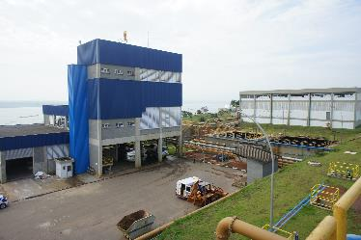
CONCEPÇÃO DE SISTEMAS DE TRATAMENTO DA FASE SÓLIDA
A determinação das vazões de dimensionamento das unidades de adensamento e desidratação dependem da execução do balanço de massa da ETA !!!

Slide 16
CONCEPÇÃO DE SISTEMAS DE TRATAMENTO DA FASE SÓLIDA
Dados de Entrada
Vazão | 200 L/s
Turbidez | 50 UNT
Coagulante | Sulfato de Alumínio
Dosagem | 20 mg Al₂(SO₄)₃.14H₂O/L
Relação SST/Turbidez | 1,0
SST | 50 mg/L
Outros Aditivos | 0,0 mg/L

Slide 17
BALANÇO DE MASSA
SST produtos químicos
SST água bruta
Coagulação
Floculação
Sedimentação
Filtração
Desinfecção
Lodo
Tanque de equalização de AL
Tanque de equalização de lodo
Lodo
Filtrado
Filtrado
Adensamento
Filtrado
Desidratação
Filtrado
Torta
Volume de controle

Slide 18
PRODUÇÃO DE LODO EM ESTAÇÕES DE TRATAMENTO DE ÁGUA
$$P_{L}=Q.(4,22.D_{Al}+SS+CAP+OA).10^{−3}$$
$$P_{L}=Q.(2,88.D_{Fe}+SS+CAP+OA).10^{−3}$$
P_{L}= produção de lodo seco em kg/dia
Q = vazão de água bruta em m³/dia
D_{Al} = dosagem de sais de alumínio, expresso como Al em mg/L,
D_{Fe} = dosagem de sais de ferro, expresso como Fe em mg/L
SS = concentração de sólidos em suspensão totais na água bruta em mg/L
CAP=concentração de carvão ativado em pó em mg/L
OA=outros aditivos em mg/L (sílica ativada, polímeros, etc...)

Slide 19
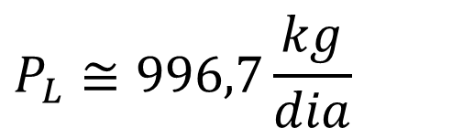
PRODUÇÃO DE LODO EM ESTAÇÕES DE TRATAMENTO DE ÁGUA
$$P_{L}=Q.(4,22.D_{Al}+SS+CAP+OA).10^{−3}$$
$$P_{L}=17.280.(4,22.1,82 +50).10^{−3}$$
$$P_{L}≅996,7\frac{kg}{dia}$$
P_{L}= produção de lodo seco em kg/dia
Q = vazão de água bruta em m³/dia
D_{Al} = dosagem de sais de alumínio, expresso como Al em mg/L,
SS = concentração de sólidos em suspensão totais na água bruta em mg/L

Slide 20



BALANÇO DE MASSA
$${PL}_{2}=132,7\frac{kg}{dia}$$
Coagulação
Floculação
Sedimentação
Filtração
Desinfecção
$${PL}_{1}=864,0\frac{kg}{dia}$$
Lodo
Tanque de equalização de AL
Tanque de equalização de lodo
Lodo
Filtrado
Filtrado
Adensamento
Filtrado
Desidratação
Filtrado
$$PL=996,7\frac{kg}{dia}$$
Torta
Volume de controle

Slide 21
BALANÇO DE MASSA
$${PL}_{2}=132,7\frac{kg}{dia}$$
Coagulação
Floculação
Sedimentação
Filtração
Desinfecção
$${PL}_{1}=864,0\frac{kg}{dia}$$
Lodo
Tanque de equalização de AL
Tanque de equalização de lodo
Lodo
Filtrado
Filtrado
Adensamento
Filtrado
Desidratação
Filtrado
Torta

Slide 22
BALANÇO DE MASSA
Vazão | 0,2 m³/s
Tipo de coagulante | Sulfato de alumínio liquido a 50%
Dosagem de coagulante | 20 mg Al₂(SO₄)₃.14H₂O/L (como sal)
Turbidez da água bruta | 50 UNT
Relação SST e turbidez | 1,0
Sistema de floculação | Unidades mecanizadas
Decantadores | 04 decantadores de alta taxa
Filtração | 4 filtros rápidos
Área unitária de cada unidade de filtração | 19,2 m²
Taxa de retrolavagem | 1.000 m³/m².dia
Duração média das carreiras de filtração | 24 horas
Adensamento do lodo | Adensadores mecanizados
Dosagem de polímero previsto para adensamento | 3 g/kg ST
Desidratação | Sistema mecanizado dotado de centrífugas
Dosagem de polímero previsto para desidratação | 3 g/kg ST

Slide 23
BALANÇO DE MASSA
Valores de taxa de captura de sólidos (%)
Decantadores de alta taxa | 90%
Filtros rápidos por gravidade | 100%
Unidades de adensamento mecanizadas | 95%
Unidades de desidratação mecanizadas | 98%
Teor de sólidos (%)
Decantadores de alta taxa | 0,6%
Adensadores por gravidade | 3,0%
Unidades de desidratação mecanizadas | 22%
Massa específica do lodo (kg/m³)
Decantadores de alta taxa | 1.000 kg/m³
Adensadores mecanizados | 1.060 kg/m³
Lodo desidratado por meio de equipamentos mecanizados | 1.100 kg/m³

Slide 24
BALANÇO DE MASSA

Slide 25
ADENSAMENTO DE LODOS DE ETAs
Manancial
Coagulação
Floculação
Decantadores
Equalização
Filtração
Adensamento
Desidratação
Torta

Slide 26
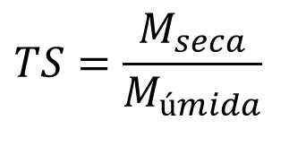
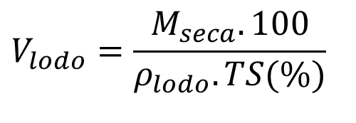
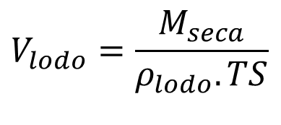
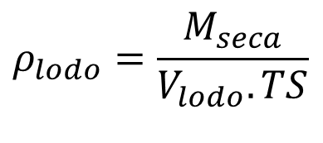
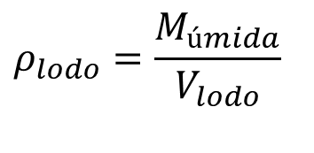
ADENSAMENTO DE LODOS DE ETAs
$$TS=\frac{M_{seca}}{M_{úmida}}$$
$$ρ_{lodo}=\frac{M_{úmida}}{V_{lodo}}$$
$$ρ_{lodo}=\frac{M_{seca}}{V_{lodo}.TS}$$
$$V_{lodo}=\frac{M_{seca}}{ρ_{lodo}.TS}$$
$$V_{lodo}=\frac{M_{seca}.100}{ρ_{lodo}.TS(\%)}$$

Slide 27
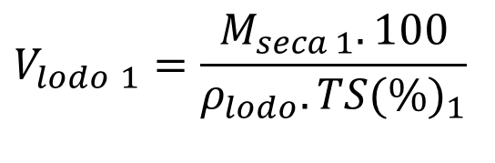
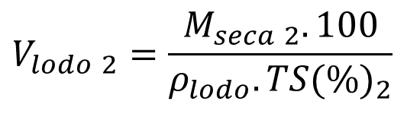
ADENSAMENTO DE LODOS DE ETAs
M_{seca 2}
M_{seca 1}
Adensador
$$V_{lodo 1}=\frac{M_{seca 1}.100}{ρ_{lodo}.TS(\%)_{1}}$$
$$V_{lodo 2}=\frac{M_{seca 2}.100}{ρ_{lodo}.TS(\%)_{2}}$$

Slide 28
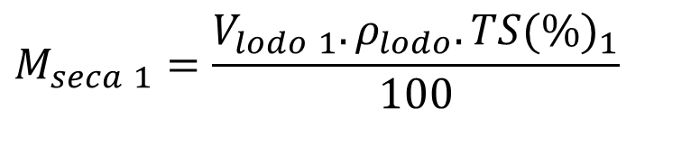
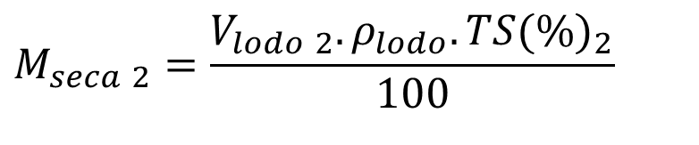
ADENSAMENTO DE LODOS DE ETAs
M_{seca 1} = M_{seca 2}
M_{seca 2}
M_{seca 1}
Adensador
$$M_{seca 1}=\frac{V_{lodo 1}.ρ_{lodo}.TS(\%)_{1}}{100}$$
$$M_{seca 2}=\frac{V_{lodo 2}.ρ_{lodo}.TS(\%)_{2}}{100}$$

Slide 29
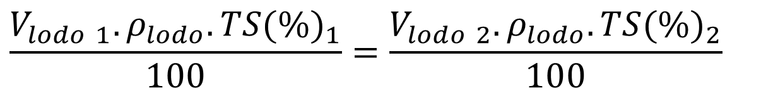
ADENSAMENTO DE LODOS DE ETAs
M_{seca 1} = M_{seca 2}
M_{seca 2}
M_{seca 1}
Adensador
$$\frac{V_{lodo 1}.ρ_{lodo}.TS(\%)_{1}}{100}=\frac{V_{lodo 2}.ρ_{lodo}.TS(\%)_{2}}{100}$$
$$V_{lodo 1}.TS(\%)_{1}=V_{lodo 2}.TS(\%)_{2}$$

Slide 30
ADENSAMENTO DE LODOS DE ETAs
Importância da etapa de adensamento
    Redução das vazões de lodo a serem encaminhadas para desidratação
    Minimização do custo dos equipamentos de desidratação

Slide 31
ADENSAMENTO DE LODOS DE ETAs
Adensamento por gravidade
Adensadores mecanizados
    Adensadores do tipo tambor rotativo
    Adensadores do tipo mesa adensadora

Slide 32
ADENSAMENTO DE LODOS DE ETAs
Adensamento por gravidade
Adensadores mecanizados
    Adensadores do tipo tambor rotativo
    Adensadores do tipo mesa adensadora

Slide 33
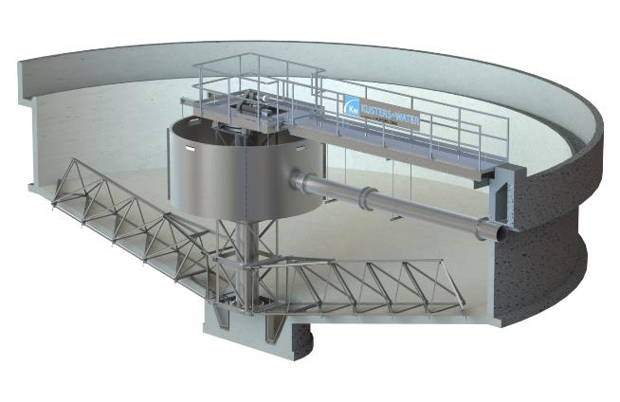
ADENSAMENTO DE LODOS DE ETAs

Slide 34
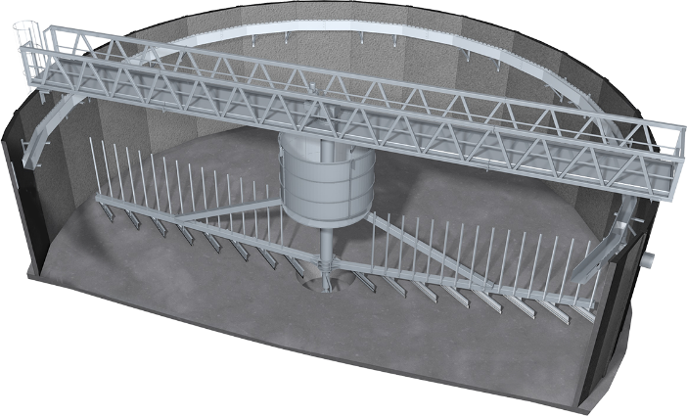
ADENSAMENTO DE LODOS DE ETAs

Slide 35
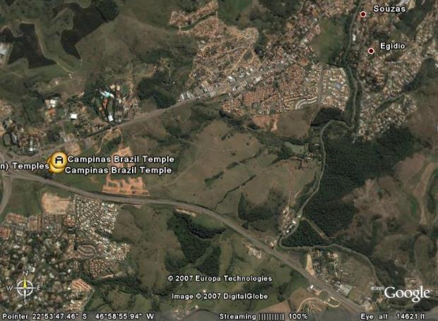
ADENSADORES POR GRAVIDADE EM ETAs E ETEs
ETA 3 e 4 !!!
Captação !!!

Slide 36
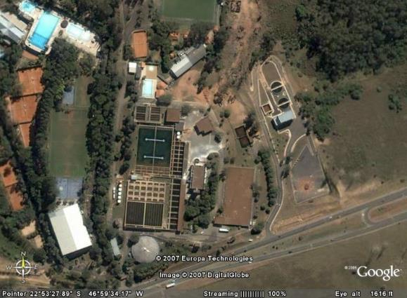
ADENSADORES POR GRAVIDADE EM ETAs E ETEs
Adensadores por
gravidade !!!
Tanques de equalização
de água de lavagem !!!
Prédio de desidratação !!!

Slide 37
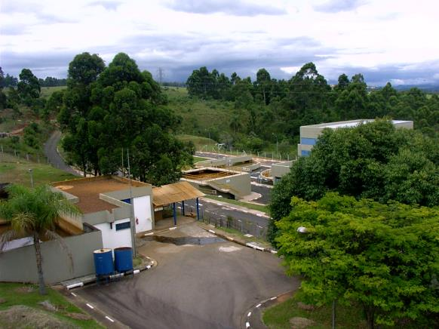
ADENSADORES POR GRAVIDADE EM ETAs E ETEs

Slide 38
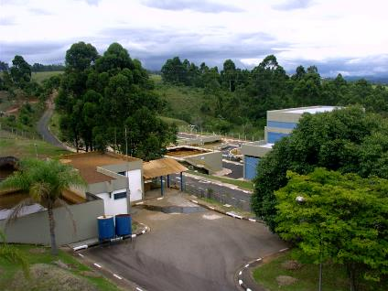
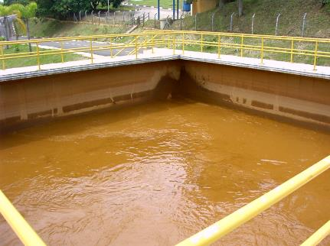
ADENSADORES POR GRAVIDADE EM ETAs E ETEs

Slide 39
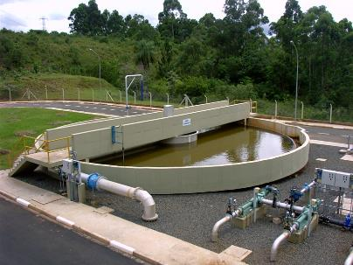
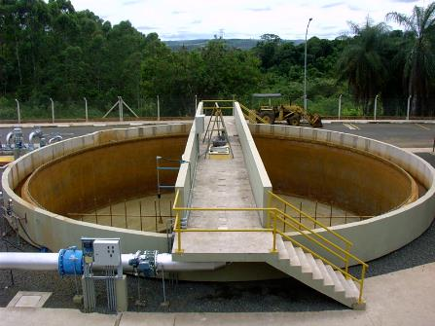
ADENSADORES POR GRAVIDADE EM ETAs E ETEs

Slide 40
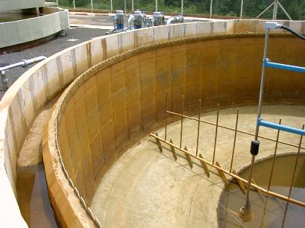
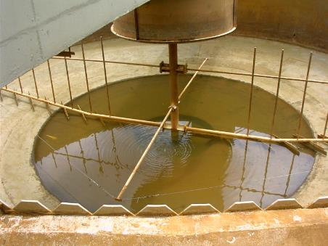
ADENSADORES POR GRAVIDADE EM ETAs E ETEs

Slide 41
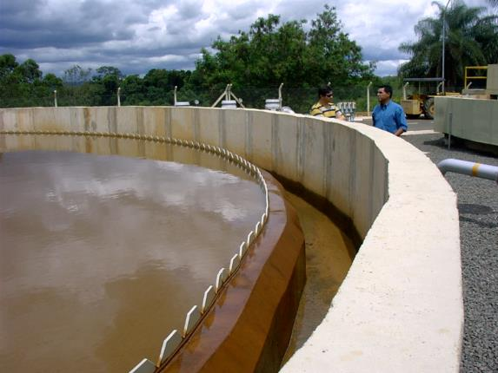
ADENSADORES POR GRAVIDADE EM ETAs E ETEs

Slide 42
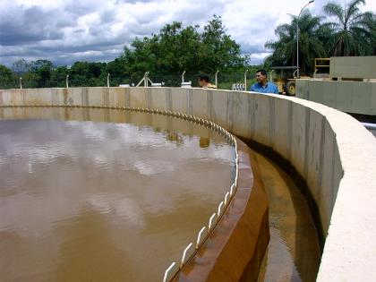
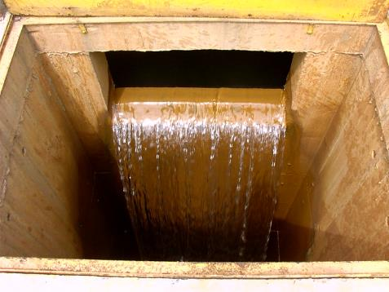
ADENSADORES POR GRAVIDADE EM ETAs E ETEs

Slide 43
PARÂMETROS DE PROJETO DE ADENSADORES POR GRAVIDADE EM ETAs E ETEs
Tipo de Lodo | Carga de Sólidos Aplicada (kg/m²/dia) | Teor de Sólidos no Lodo Adensado (%)
Lodo Primário | 100 a 150 | 5 a 10
Lodo Biológico (Lodos Ativados) | 20 a 40 | 2 a 3
Primário mais Lodo Ativado | 40 a 80 | 3 a 7
Lodo Biológico (Filtros Biológicos) | 40 a 50 | 3 a 6
Primário mais Filtro Biológico | 60 a 100 | 5 a 9

Slide 44
PARÂMETROS DE PROJETO DE ADENSADORES POR GRAVIDADE EM ETAs E ETEs
Tipo de Lodo | Carga de Sólidos Aplicada (kg/m²/dia) | Teor de Sólidos no Lodo Adensado (%)
Hidróxidos de Alumínio | 20 a 50 | 1,5 a 3,0
Hidróxidos de Ferro | 20 a 50 | 1,5 a 3,0
Abrandamento | 100 a 150 | 10 a 30

Slide 45
ADENSADORES MECANIZADOS
Adensadores mecanizados
    Adensadores do tipo mesa adensadora
    Adensadores do tipo tambor rotativo

Slide 46
ADENSADORES MECANIZADOS
Adensadores mecanizados
    Adensadores do tipo mesa adensadora
    Adensadores do tipo tambor rotativo

Slide 47
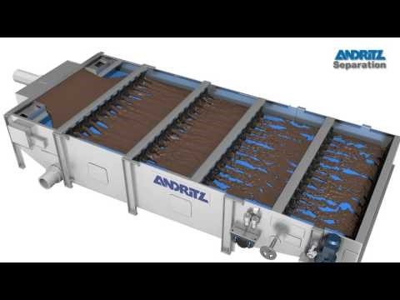
ADENSADORES MECANIZADOS TIPO ESTEIRA - PRINCÍPIO DE FUNCIONAMENTO

Slide 48
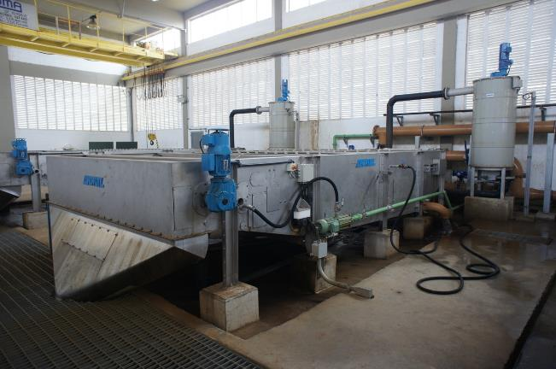
ADENSADORES MECÂNICOS EM ETAs E ETEs

Slide 49
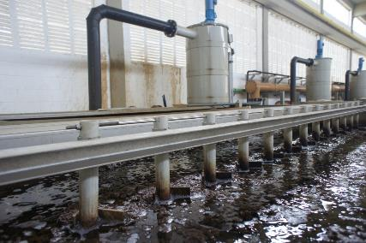
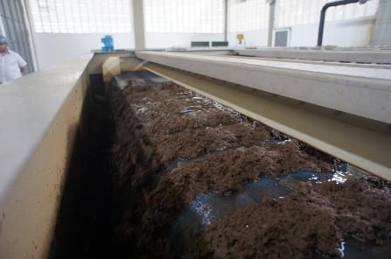
ADENSADORES MECÂNICOS EM ETAs E ETEs

Slide 50
ADENSADORES MECANIZADOS
EM ETAs E ETEs
Vídeo – Mesas adensadoras (ETA Taiaçupeba)
Vídeo – Tanque de equalização de lodo adensado (ETA Taiaçupeba)

Slide 51
PARÂMETROS DE PROJETO DE ADENSADORES MECÂNICOS DE ESTEIRA EM ETAs E ETEs
Largura da esteira (metros) | Carga Hidráulica (L/s) | Carga Hidráulica (L/m.min)
1,0 | 6,0 a 16 | 380 a 960
1,5 | 9,5 a 24,0 | 380 a 960
2,0 | 12,7 a 32,0 | 380 a 960
3,0 | 18,0 a 47,0 | 380 a 960
Na ausência de dados experimentais, a carga de sólidos deve situar-se entre de 200 a 600 kg/m/h e vazão hidráulica em torno de 800 L/m/min

Slide 52
ADENSADORES MECANIZADOS
Adensadores mecanizados
    Adensadores do tipo mesa adensadora
    Adensadores do tipo tambor rotativo

Slide 53
ADENSADORES MECANIZADOS
Adensadores mecanizados
    Adensadores do tipo mesa adensadora
    Adensadores do tipo tambor rotativo

Slide 54
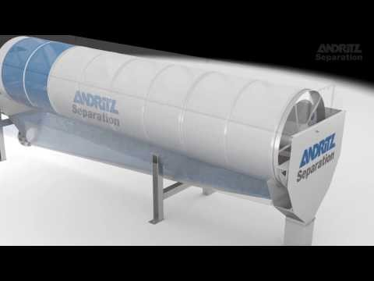
ADENSADORES MECANIZADOS TIPO TAMBOR ROTATIVO - PRINCÍPIO DE FUNCIONAMENTO

Slide 55
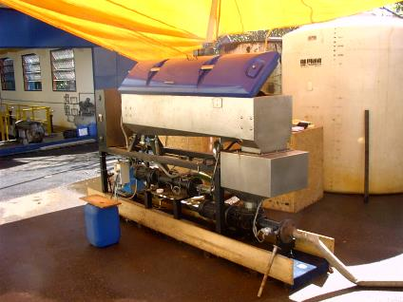
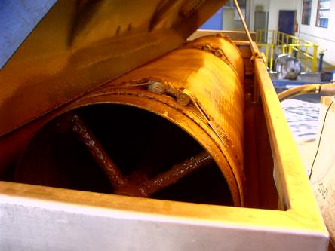
ADENSADORES MECÂNICOS EM ETAs E ETEs

Slide 56

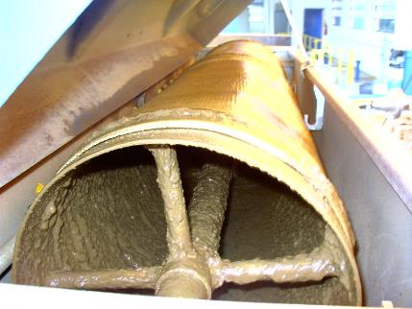
ADENSADORES MECÂNICOS EM ETAs E ETEs

Slide 57
PADRÃO TÍPICO DAS VAZÕES DE ALIMENTAÇÃO À ADENSADORES
t_{d} minutos
Q_{af} l/s
t horas
t horas
t horas
t horas
t horas

Slide 58
PADRÃO TÍPICO DAS VAZÕES DE ALIMENTAÇÃO À ADENSADORES
t_{d} minutos
Q_{af} l/s
Vazão equalizada
de alimentação !!!
t horas
t horas
t horas
t horas
t horas

Slide 59
CONCEPÇÃO DE SISTEMAS DE ADENSAMENTO PARA LODOS DE ETAs

Slide 60
CONCEPÇÃO DE SISTEMAS DE ADENSAMENTO PARA LODOS DE ETAs
Decantadores
Retorno para início da ETA
Adensadores
por gravidade ou
mecanizados
Tanque de equalização de lodo
Lodo adensado

Slide 61
CONCEPÇÃO DE SISTEMAS DE ADENSAMENTO PARA LODOS DE ETAs
Decantadores
Retorno para início da ETA
146,4 m³/d
53,7 kg/d
178,5 m³/d
1.070,8 kg/d
178,5 m³/d
1.070,8 kg/d
Tanque de equalização de lodo
Adensadores
por gravidade
Lodo adensado
32,1 m³/d
1.020,3 kg/d

Slide 62
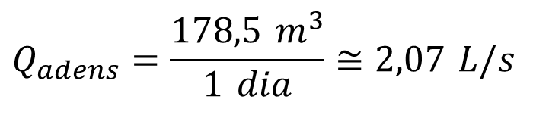
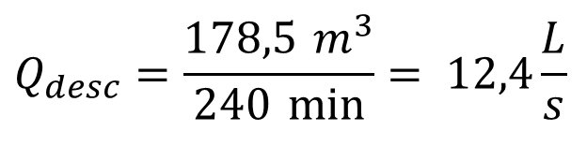
DIMENSIONAMENTO DO TANQUE DE EQUALIZAÇÃO DE LODOS
t_{d} minutos
Q_{af} l/s
Descargas dos decantadores: admitido 5 minutos a cada 30 minutos !!!
Vazão equalizada
de alimentação !!!
t horas
t horas
t horas
t horas
t horas
$$Q_{desc}=\frac{178,5 m^{3}}{240 min}= 12,4\frac{L}{s}$$
$$Q_{adens}=\frac{178,5 m^{3}}{1 dia}≅2,07 L/s$$

Slide 63
DIMENSIONAMENTO DO TANQUE DE EQUALIZAÇÃO DE LODOS
5 minutos
12,4 L/s
2,07 L/s
30 min
30 min
30 min
30 min
30 min

Slide 64
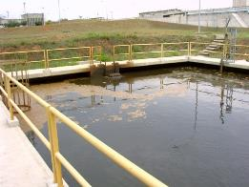
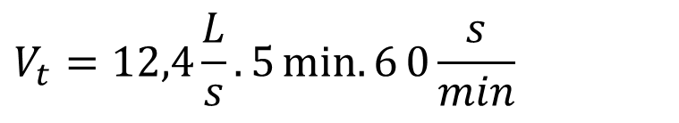

DIMENSIONAMENTO DO TANQUE DE EQUALIZAÇÃO DE LODOS
t_{d} minutos
Q_{af} l/s
Vamos adotar um tanque único com volume total igual a 200 m³ !!!
Vazão equalizada
de alimentação !!!
t horas
t horas
t horas
t horas
t horas
$$V_{t}=12,4\frac{L}{s}.5min.{6}0\frac{s}{min}$$
$$V_{t}=3,8m^{3}$$

Slide 65
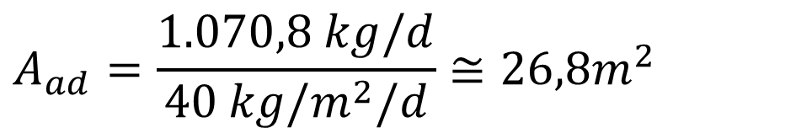
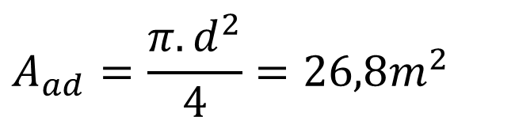
DIMENSIONAMENTO DOS ADENSADORES POR GRAVIDADE
t_{d} minutos
Q_{af} l/s
Vamos adotar uma carga de sólidos igual a 40 kg/m²/d
Vazão equalizada
de alimentação !!!
t horas
t horas
t horas
t horas
t horas
$$A_{ad}=\frac{π.d^{2}}{4}=26,8m^{2}$$
$$A_{ad}=\frac{1.070,8 kg/d}{40 kg/m^{2}/d}≅26,8m^{2}$$

Slide 66
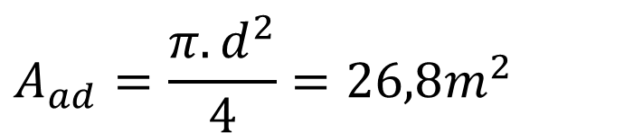
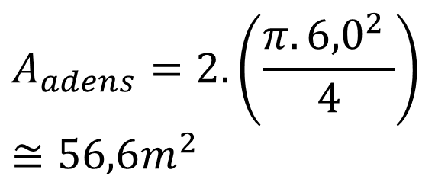

DIMENSIONAMENTO DOS ADENSADORES POR GRAVIDADE
t_{d} minutos
Q_{af} l/s
Vamos adotar 2 adensadores de 6,0 m de diâmetro cada !!!
Vazão equalizada
de alimentação !!!
$$A_{adens}=2.\left(\frac{π.{6,0}^{2} }{4}\right)≅56,6m^{2}$$
t horas
t horas
t horas
t horas
t horas
$$A_{ad}=\frac{π.d^{2}}{4}=26,8m^{2}$$
$$D_{ad}≅5,9 m$$

Slide 67
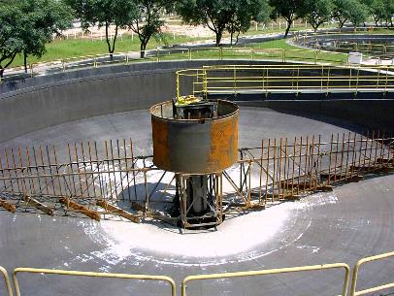
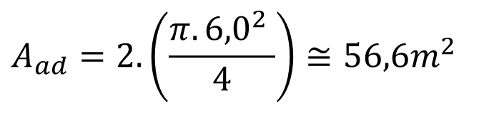
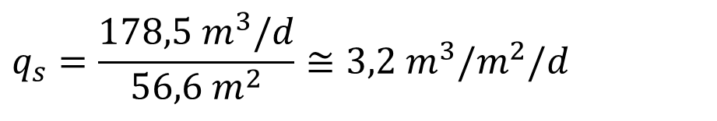
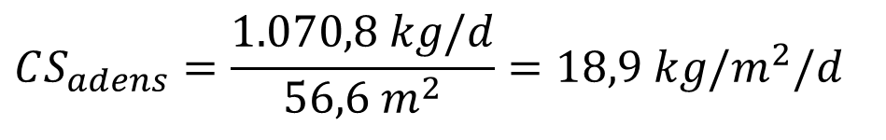
DIMENSIONAMENTO DOS ADENSADORES POR GRAVIDADE
Adotados 02 adensadores de 6,0 m de diâmetro !!!
$$A_{ad}=2.\left(\frac{π.{6,0}^{2} }{4}\right)≅56,6m^{2}$$
$$CS_{adens}=\frac{1.070,8 kg/d}{56,6 m^{2}}=18,9 kg/m^{2}/d$$
$$q_{s}=\frac{178,5 m^{3}/d}{56,6 m^{2}}≅3,2 m^{3}/m^{2}/d$$

Slide 68
CONCEPÇÃO DE SISTEMAS DE ADENSAMENTO PARA LODOS DE ETAs
Decantadores
Retorno para início da ETA
146,4 m³/d
53,7 kg/d
178,5 m³/d
1.070,8 kg/d
178,5 m³/d
1.070,8 kg/d
Tanque de equalização de lodo
Adensadores
mecanizados
Lodo adensado
32,1 m³/d
1.020,3 kg/d

Slide 69
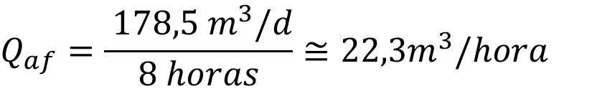
DIMENSIONAMENTO DOS ADENSADORES MECÂNICOS
t_{d} minutos
Q_{af} l/s
Horas de funcionamento: 8 horas por dia
Vazão unitária: 25 m³/hora
Vazão equalizada
de alimentação !!!
t horas
t horas
t horas
t horas
t horas
Cálculo da vazão afluente aos adensadores
$$Q_{af}=\frac{ 178,5 m^{3}/d}{8 horas}≅22,3m^{3}/hora$$

Slide 70
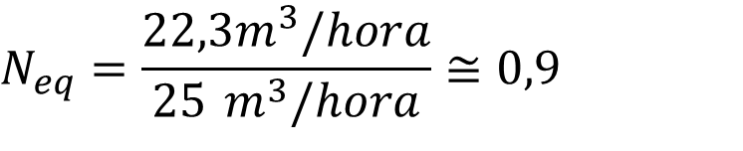
DIMENSIONAMENTO DOS ADENSADORES MECÂNICOS
t_{d} minutos
Q_{af} l/s
Deverão ser adotados 2 equipamentos (1O+1R)
Vazão equalizada
de alimentação !!!
Cálculo do número de máquinas
t horas
t horas
t horas
t horas
t horas
$$N_{eq}=\frac{22,3m^{3}/hora}{25 m^{3}/hora}≅0,9$$

Slide 71
CONCEPÇÃO DE SISTEMAS DE ADENSAMENTO PARA LODOS DE ETAs
Retorno para início
da ETA
Decantadores
Filtrado
AD1
Tanque de equalização
de lodo
AD2
Lodo
Tanque de equalização
de lodo adensado

Slide 72
DESIDRATAÇÃO DE LODOS DE ETAs
Manancial
Coagulação
Floculação
Decantadores
Equalização
Filtração
Adensamento
Desidratação
Torta

Slide 73
DESIDRATAÇÃO DE LODOS DE ETAs
Redução dos custos de transporte e disposição final
Facilidades para o manuseio do lodo desidratado quando comparado com lodos adensados

Slide 74
DESIDRATAÇÃO DE LODOS DE ETAs
Redução dos custos de transporte e disposição final
Facilidades para o manuseio do lodo desidratado quando comparado com lodos adensados

Slide 75
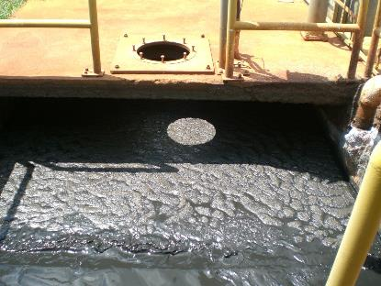
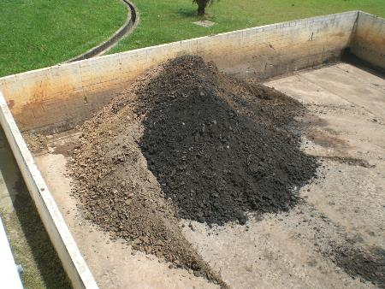
DESIDRATAÇÃO DE LODOS DE ETAs

Slide 76


DESIDRATAÇÃO DE LODOS DE ETAs

Slide 77
DESIDRATAÇÃO DE LODOS DE ETAs
Desidratação Natural
Desidratação Mecânica

Slide 78
DESIDRATAÇÃO DE LODOS DE ETAs
Desidratação Natural
      Leitos de Secagem
      Desidratação em membranas geotêxteis filtrantes

Slide 79


DESIDRATAÇÃO DE LODOS DE ETAs

Slide 80


DESIDRATAÇÃO DE LODOS DE ETAs

Slide 81
DESIDRATAÇÃO DE LODOS DE ETAs
Vídeo – Membrana geotêxtil filtrante em operação (ETA Palmas - Saneatins)

Slide 82
DESIDRATAÇÃO DE LODOS
SECAGEM NATURAL
Vantagens
      Baixo custo de implantação
      Baixo consumo de energia
      Baixo consumo de produtos químicos

Slide 83
DESIDRATAÇÃO DE LODOS
SECAGEM NATURAL
Vantagens
      Baixo custo de implantação
      Baixo consumo de energia
      Baixo consumo de produtos químicos

Slide 84
DESIDRATAÇÃO DE LODOS
SECAGEM NATURAL
Vantagens
      Baixo custo de implantação
      Baixo consumo de energia
      Baixo consumo de produtos químicos

Slide 85
DESIDRATAÇÃO DE LODOS
SECAGEM NATURAL
Vantagens
      Não requer mão de obra especializada
      Altos valores de teores de sólidos

Slide 86
DESIDRATAÇÃO DE LODOS
SECAGEM NATURAL
Vantagens
      Não requer mão de obra especializada
      Altos valores de teores de sólidos

Slide 87
DESIDRATAÇÃO DE LODOS
SECAGEM NATURAL
Desvantagens
      Requerem elevadas áreas de implantação
      Lodos de ETEs necessitam estar estabilizados

Slide 88
DESIDRATAÇÃO DE LODOS
SECAGEM NATURAL
Desvantagens
      Requerem elevadas áreas de implantação
      Lodos de ETEs necessitam estar estabilizados

Slide 89
DESIDRATAÇÃO DE LODOS
SECAGEM NATURAL
Desvantagens
      O seu dimensionamento e operação dependem de condições climáticas
      Necessitam de mão de obra para a remoção de lodo

Slide 90
DESIDRATAÇÃO DE LODOS
SECAGEM NATURAL
Desvantagens
      O seu dimensionamento e operação dependem de condições climáticas
      Necessitam de mão de obra para a remoção de lodo

Slide 91
DESIDRATAÇÃO DE LODOS DE ETAs
Desidratação Mecânica
      Filtros prensa de esteira
      Centrífugas
      Filtros prensa parafuso
      Filtros prensa de placas

Slide 92
DESIDRATAÇÃO DE LODOS DE ETAs
Desidratação Mecânica
      Filtros prensa de esteira
      Centrífugas
      Filtros prensa parafuso
      Filtros prensa de placas

Slide 93

DESIDRATAÇÃO DE LODOS DE ETAs

Slide 94

DESIDRATAÇÃO DE LODOS DE ETAs

Slide 95

FILTRO PRENSA DE ESTEIRA PRINCÍPIO DE FUNCIONAMENTO

Slide 96

FILTRO PRENSA DE ESTEIRA PRINCÍPIO DE FUNCIONAMENTO

Slide 97
DESIDRATAÇÃO DE LODOS DE ETAs
Desidratação Mecânica
      Filtros prensa de esteira
      Centrífugas
      Filtros prensa parafuso
      Filtros prensa de placas

Slide 98

DESIDRATAÇÃO DE LODOS DE ETAs

Slide 99

DESIDRATAÇÃO DE LODOS DE ETAs

Slide 100

CENTRÍFUGA
PRINCÍPIO DE FUNCIONAMENTO

Slide 101
DESIDRATAÇÃO DE LODOS DE ETAs
Vídeo – Centrífugas em operação (ETA Taiaçupeba)
Vídeo – Produção de lodo desidratado (ETA Taiaçupeba)

Slide 102
DESIDRATAÇÃO DE LODOS DE ETAs
Desidratação Mecânica
      Filtros prensa de esteira
      Centrífugas
      Filtros prensa parafuso
      Filtros prensa de placas

Slide 103

DESIDRATAÇÃO DE LODOS DE ETAs

Slide 104

DESIDRATAÇÃO DE LODOS DE ETAs

Slide 105

DESIDRATAÇÃO DE LODOS DE ETAs

Slide 106

FILTRO PRENSA PARAFUSO
PRINCÍPIO DE FUNCIONAMENTO

Slide 107
DESIDRATAÇÃO DE LODOS DE ETAs
Vídeo – Filtro prensa parafuso em operação (ETA Cubatão - Casan)

Slide 108
DESIDRATAÇÃO DE LODOS DE ETAs
Desidratação Mecânica
      Filtros prensa de esteira
      Centrífugas
      Filtros prensa parafuso
      Filtros prensa de placas

Slide 109

DESIDRATAÇÃO DE LODOS DE ETAs

Slide 110

FILTRO PRENSA DE PLACA
PRINCÍPIO DE FUNCIONAMENTO

Slide 111

FILTRO PRENSA DE PLACA
PRINCÍPIO DE FUNCIONAMENTO

Slide 112
DESIDRATAÇÃO DE LODOS
SISTEMAS MECANIZADOS
Vantagens
      Menor área de implantação quando comparado com sistemas naturais
      Alta relação capacidade instalada por área de implantação

Slide 113
DESIDRATAÇÃO DE LODOS
SISTEMAS MECANIZADOS
Vantagens
      Menor área de implantação quando comparado com sistemas naturais
      Alta relação capacidade instalada por área de implantação

Slide 114
DESIDRATAÇÃO DE LODOS
SISTEMAS MECANIZADOS
Vantagens
      A operação de sistemas mecanizados independe das condições climáticas
      Permite a produção de lodo com altos teores de sólidos (18% a 22%)

Slide 115
DESIDRATAÇÃO DE LODOS
SISTEMAS MECANIZADOS
Vantagens
      A operação de sistemas mecanizados independe das condições climáticas
      Permite a produção de lodo com altos teores de sólidos (18% a 22%)

Slide 116
DESIDRATAÇÃO DE LODOS
SISTEMAS MECANIZADOS
Vantagens
      Funcionamento contínuo
      Não requer mão de obra intensiva para o manuseio do lodo desidratado

Slide 117
DESIDRATAÇÃO DE LODOS
SISTEMAS MECANIZADOS
Vantagens
      Funcionamento contínuo
      Não requer mão de obra intensiva para o manuseio do lodo desidratado

Slide 118
DESIDRATAÇÃO DE LODOS
SISTEMAS MECANIZADOS
Desvantagens
      Maior consumo de energia
      Maior consumo de produtos químicos
      Requer mão de obra especializada

Slide 119
DESIDRATAÇÃO DE LODOS
SISTEMAS MECANIZADOS
Desvantagens
      Maior consumo de energia
      Maior consumo de produtos químicos
      Requer mão de obra especializada

Slide 120
DESIDRATAÇÃO DE LODOS
SISTEMAS MECANIZADOS
Desvantagens
      Maior consumo de energia
      Maior consumo de produtos químicos
      Requer mão de obra especializada

Slide 121
DESIDRATAÇÃO DE LODOS
SISTEMAS MECANIZADOS
Desvantagens
      Elevado custo de manutenção
      Maiores custos de implantação e operação
      Maior nível de ruído

Slide 122
DESIDRATAÇÃO DE LODOS
SISTEMAS MECANIZADOS
Desvantagens
      Elevado custo de manutenção
      Maiores custos de implantação e operação
      Maior nível de ruído

Slide 123
DESIDRATAÇÃO DE LODOS
SISTEMAS MECANIZADOS
Desvantagens
      Elevado custo de manutenção
      Maiores custos de implantação e operação
      Maior nível de ruído

Slide 124
CONCEPÇÃO DE SISTEMAS DE DESIDRATAÇÃO PARA LODOS DE ETAs

Slide 125
CONCEPÇÃO DE SISTEMAS DE DESIDRATAÇÃO PARA LODOS DE ETAs
Retorno para início da ETA
Adensadores
28,5 m³/d
20,5 kg/d
32,1 m³/d
1.020,3 kg/d
32,1 m³/d
1.020,3 kg/d
Sistema de
desidratação
Tanque de equalização
de lodo adensado
Lodo desidratado
4,2 m³/d
1.002,9 kg/d
4.558,7 kg/d

Slide 126


DIMENSIONAMENTO DO TANQUE DE EQUALIZAÇÃO DE LODO ADENSADO
t_{d} minutos
Q_{af} l/s
Descargas dos adensadores: admitido 5 minutos a cada 30 minutos !!!
Vazão equalizada
de alimentação !!!
t horas
t horas
t horas
t horas
t horas
$$Q_{desc}=\frac{32,1 m^{3}}{240 min}=2,2\frac{L}{s}$$
$$Q_{adens}=\frac{32,1 m^{3}}{1 dia}≅0,37 L/s$$

Slide 127



DIMENSIONAMENTO DO TANQUE DE EQUALIZAÇÃO DE LODO ADENSADO
t_{d} minutos
Q_{af} l/s
Vamos adotar dois tanques com volume total igual a 40 m³ !!!
Vazão equalizada
de alimentação !!!
t horas
t horas
t horas
t horas
t horas
$$V_{t}=2,2\frac{L}{s}.5min.{6}0\frac{s}{min}$$
$$V_{t}=0,7m^{3}$$

Slide 128

DIMENSIONAMENTO DE CENTRÍFUGAS
t_{d} minutos
Q_{af} l/s
Horas de funcionamento: 20 horas por dia
Vazão unitária: 2,5 m³/hora
Vazão equalizada
de alimentação !!!
t horas
t horas
t horas
t horas
t horas
Cálculo da vazão afluente as centrífugas
$$Q_{af}=\frac{32,1 m^{3}/d}{20 horas}≅1,6 m^{3}/hora$$

Slide 129

DIMENSIONAMENTO DE CENTRÍFUGAS
t_{d} minutos
Q_{af} l/s
Deverão ser adotados 02 equipamentos (1O+1R)
Vazão equalizada
de alimentação !!!
t horas
t horas
t horas
t horas
t horas
Cálculo do número de máquinas
$$N_{eq}=\frac{1,6 m^{3}/hora}{2,5 m^{3}/hora}≅0,64$$

Slide 130
DIMENSIONAMENTO DE CENTRÍFUGAS
Retorno para início
da ETA
Adensadores
Filtrado
CENTR1
Tanque de equalização
de lodo adensado
CENTR2
Torta desidratada
Lodo

Slide 131

DIMENSIONAMENTO DE CENTRÍFUGAS
t_{d} minutos
Q_{af} l/s
Horas de funcionamento: 8 horas por dia
Vazão unitária: 2,5 m³/hora
Vazão equalizada
de alimentação !!!
t horas
t horas
t horas
t horas
t horas
Cálculo da vazão afluente as centrífugas
$$Q_{af}=\frac{32,1 m^{3}/d}{8 horas}≅4,0 m^{3}/hora$$

Slide 132

DIMENSIONAMENTO DE CENTRÍFUGAS
t_{d} minutos
Q_{af} l/s
Deverão ser adotados 03 equipamentos (2O+1R)
Vazão equalizada
de alimentação !!!
t horas
t horas
t horas
t horas
t horas
Cálculo do número de máquinas
$$N_{eq}=\frac{4,0 m^{3}/hora}{2,5 m^{3}/hora}≅1,6$$

Slide 133
DIMENSIONAMENTO DE CENTRÍFUGAS
Retorno para início
da ETA
Adensadores
Filtrado
CENTR1
Tanque de equalização
de lodo adensado
CENTR2
CENTR3
Torta desidratada
Lodo

Slide 134

CONCEPÇÃO DE SISTEMAS DE TRATAMENTO DE LODOS

Slide 135

CONCEPÇÃO DE SISTEMAS DE TRATAMENTO DE LODOS

Slide 136

CONCEPÇÃO DE SISTEMAS DE TRATAMENTO DE LODOS

Slide 137

CONCEPÇÃO DE SISTEMAS DE TRATAMENTO DE LODOS

Slide 138

CONCEPÇÃO DE SISTEMAS DE TRATAMENTO DE LODOS

Slide 139

CONCEPÇÃO DE SISTEMAS DE TRATAMENTO DE LODOS

Slide 140
Muito Obrigado !!!

